Slide 1
Universidad edutec
Alumnos: Manuel Dueñas Guerra
Alonso Amado Garfias

Slide 2
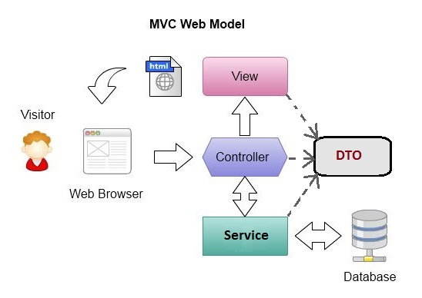
Funcionamiento

Slide 3
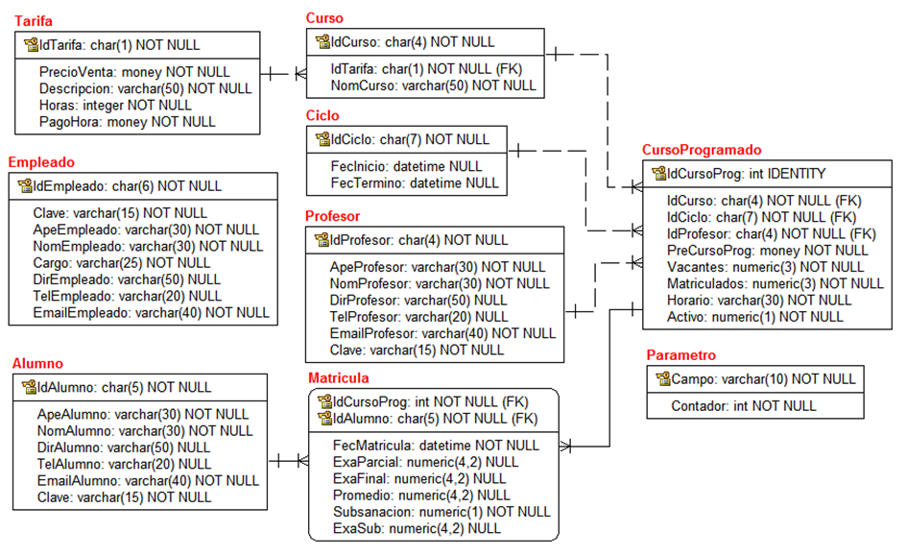
Modelado de la base de datos
El presente proyecto busca diseñar una aplicación web para gestionar las matriculas, los cursos, profesores, así como los cursos.

Slide 4
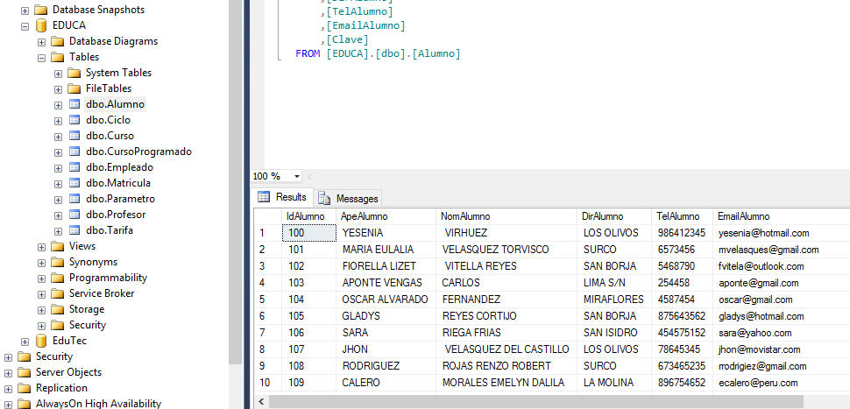
Base de datos

Slide 5
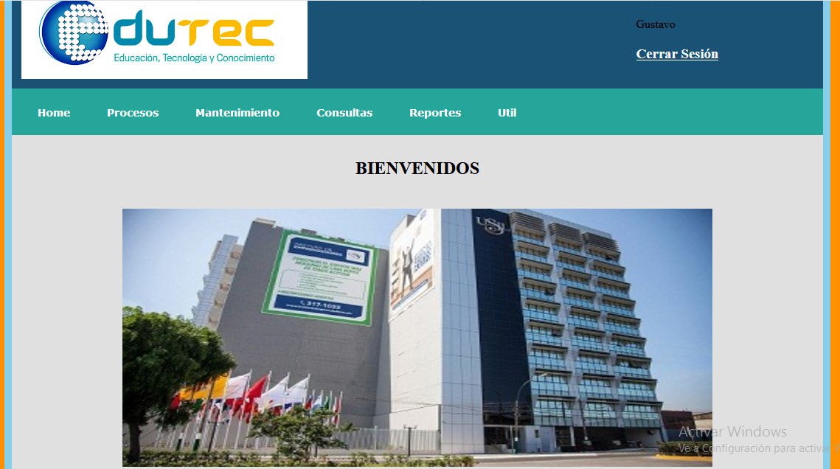
Diseño

Slide 6
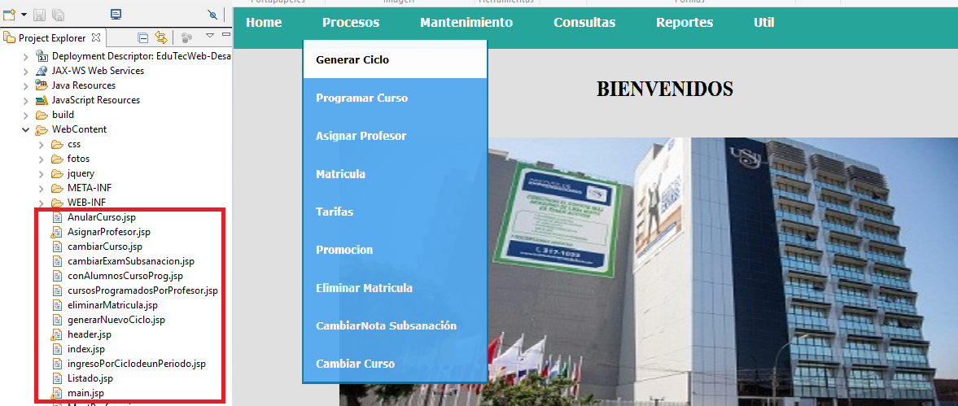

Slide 7
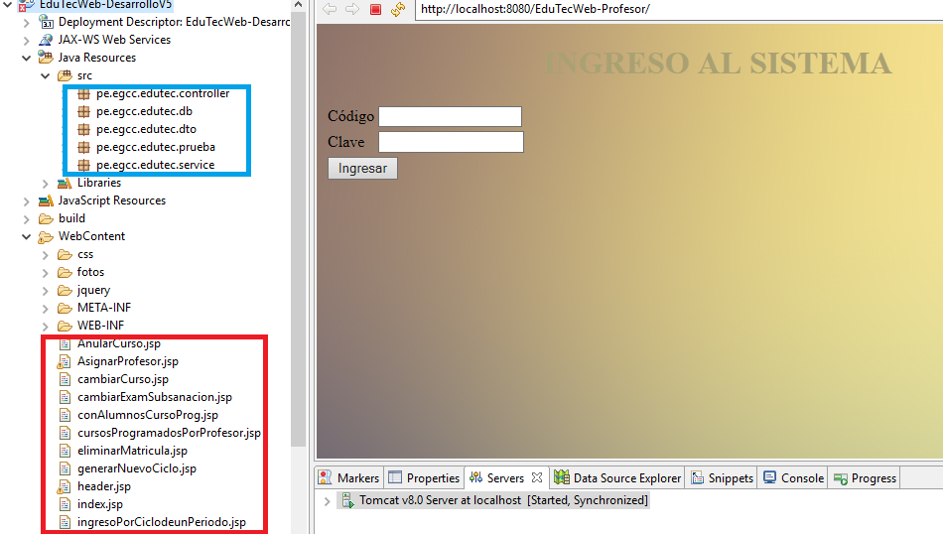

Slide 8
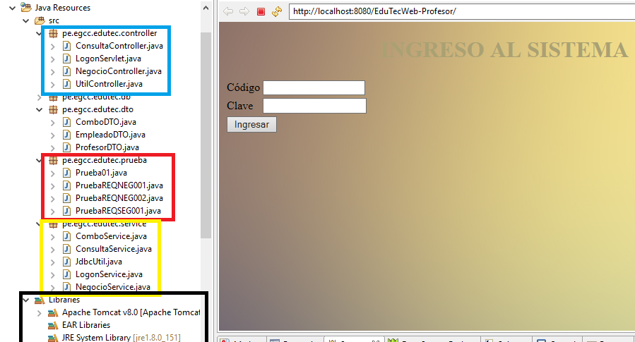

Slide 9
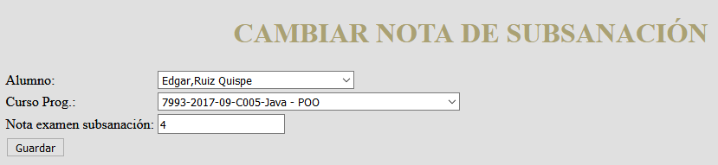
Cambiar nota de subsanación

Slide 10
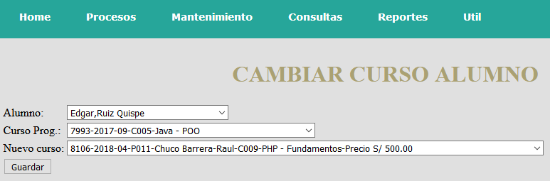
Cambiar curso de alumno

Slide 11
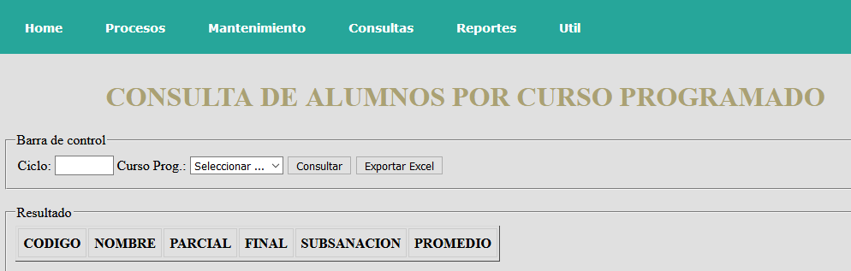
Consulta de alumno por curso programado

Slide 12
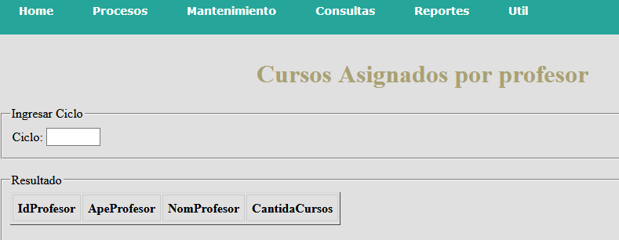
Curso asignado por profesor

